Slide 1
Легенды
о
цветах.
Скачано с сайта www.uroki.net

Slide 2
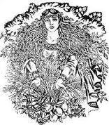
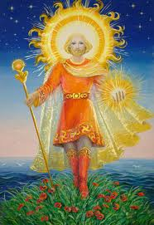
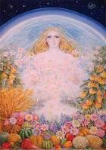

Slide 3
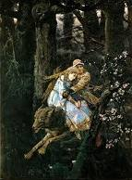
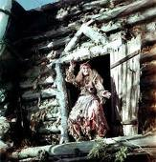

Slide 4
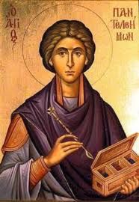
Пантелеймон - Целитель

Slide 5
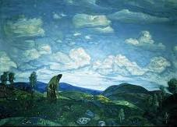
Николай Рерих
«Пантелеймон-Целитель»

Slide 6
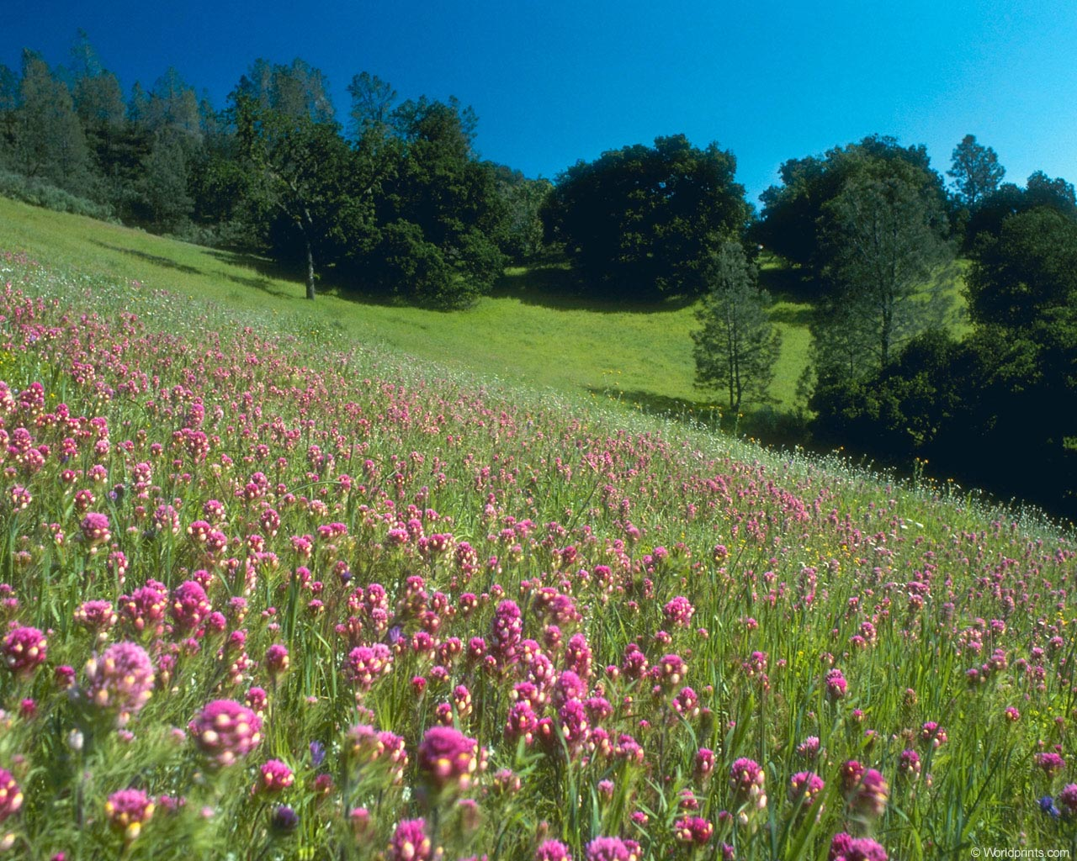
Есть, однако, примиритель, Вечно юный и живой, Чудотворец и целитель, - Ухожу к нему порой. Ухожу я в мир природы, В мир спокойствия, свободы, В царство рыб и куликов, На свои родные воды, На простор степных лугов, В тень прохладную лесов И - в свои младые годы.
Сергей Аксаков

Slide 7
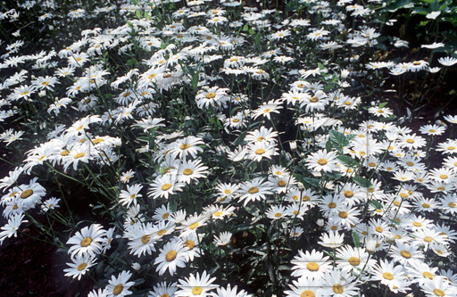
Девчонка гадает у реки - Ромашки лучистые губит. И, словно снежинки, летят лепестки: Любит - не любит - любит. .
Ромашки

Slide 8
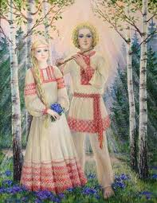

Slide 9
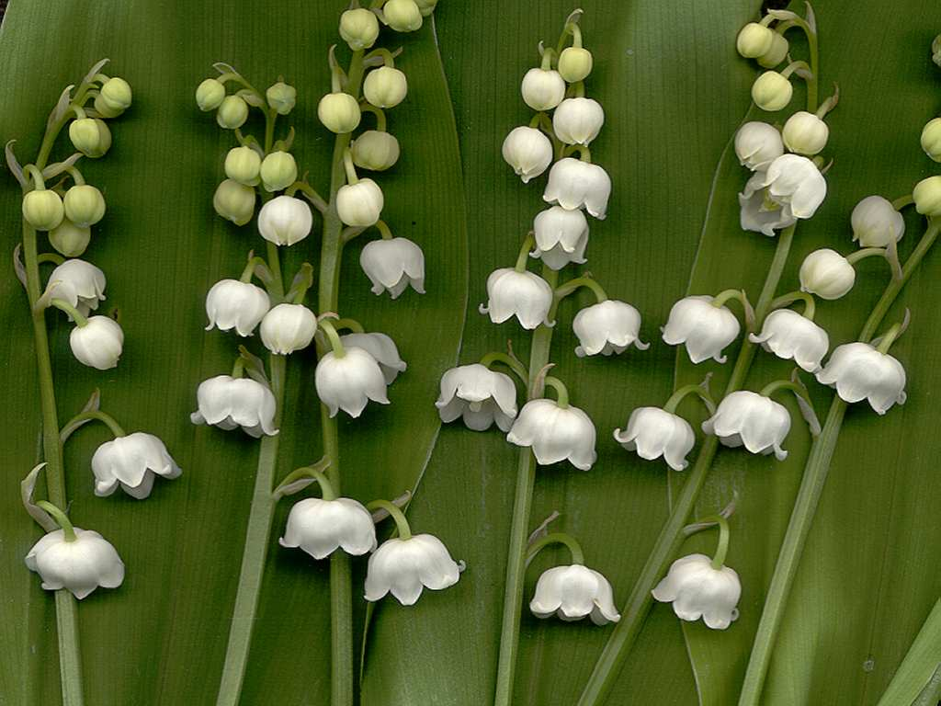
О первый ландыш! Из - под снега Ты просишь солнечных лучей; Какая девственная нега В душистой чистоте твоей!
Ландыши

Slide 10
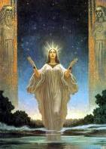
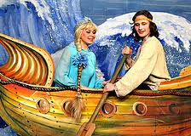

Slide 11
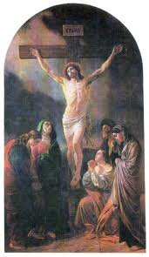
Пресвятая Богородица
у креста распятого своего сына

Slide 12
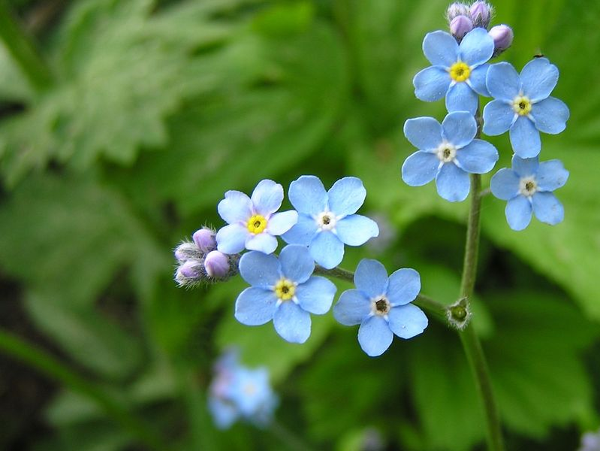
Голубою светлой капелькой В луговой цветной узор Незабудка солнцем вкраплена Словно бусинка в ковёр.
Незабудки

Slide 13
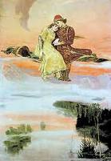
Много лет тому назад пошла одна влюбленная пара погулять вдоль реки. Вдруг девушка увидела на краю крутого берега прелестный голубой цветок. Юноша полез вниз, чтобы сорвать его, но не удержался и упал в реку. Сильное течение подхватило юношу, только он успел крикнуть любимой: "Не забудь меня!", как вода накрыла его с головой.

Slide 14
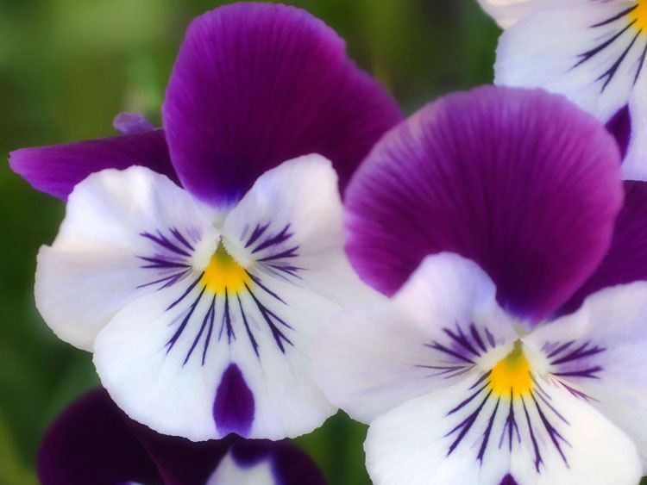
"И анютиных глазок стая Бархатистый хранит силуэт - Это бабочки, улетая, Им оставили свой портрет…" (А.Ахматова)
Фиалки

Slide 15
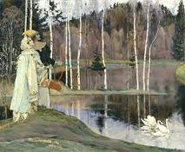
Жили брат с сестрою на берегу озера. Раз заманили Марью русалки, и досталась она в жены водяному. Иван горевал, хотел уйти прочь, обнаружив башмаки сестрины на берегу, да в конце концов спас ее, одолев водяного полынь-травой

Slide 16
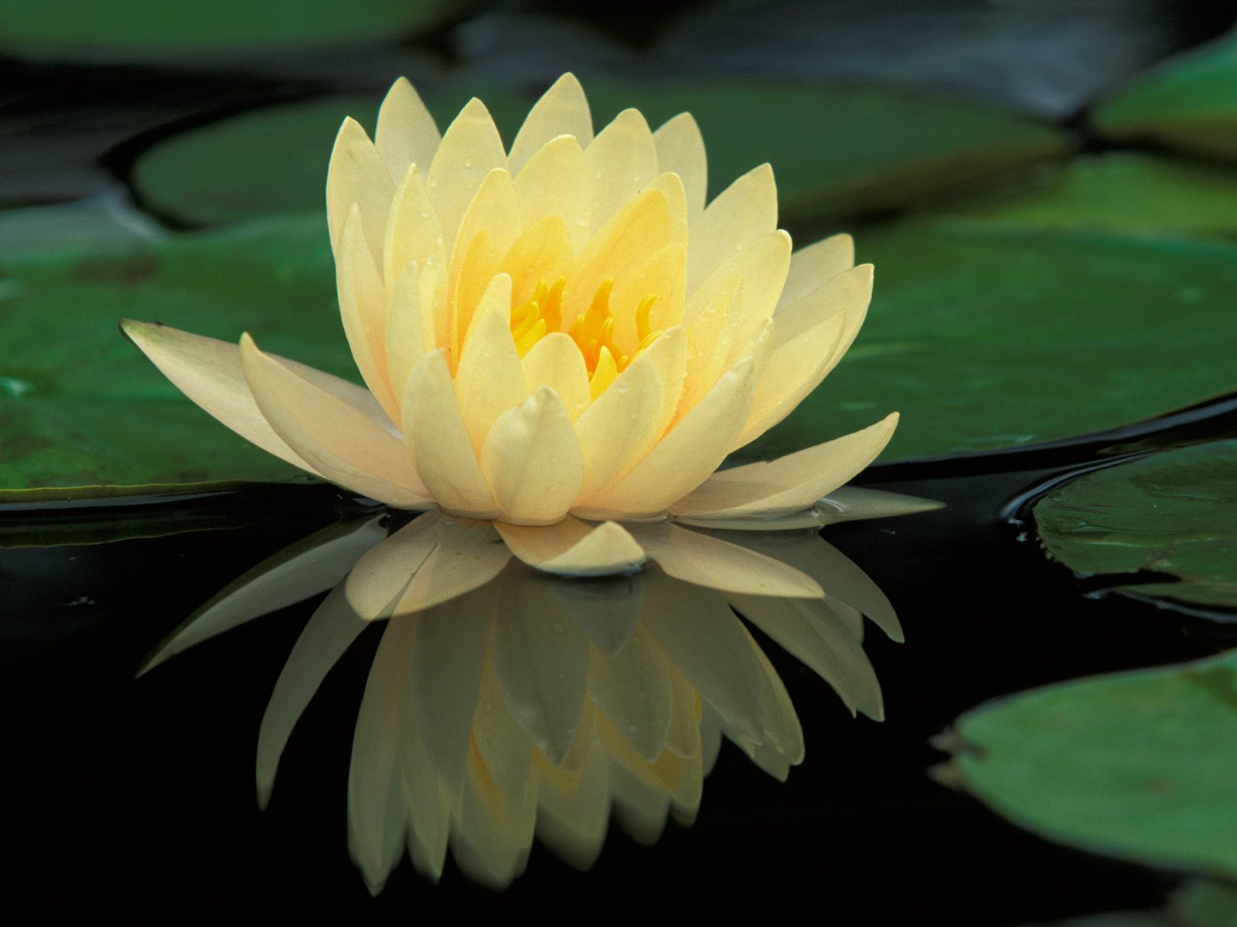
Водяная лилия

Slide 17
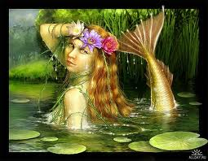
Русалки, как и никсы, тоже любят кувшинки и даже иногда превращаются в них, поэтому белую кувшинку часто называют «русалочьим» цветком.

Slide 18
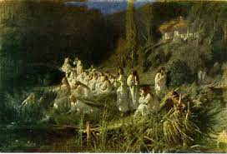
Существует поверье, что в православном календаре на седьмую (троице-семицкую) и восьмую (ту самую, «русальную») после Пасхи недели, русалки чаще всего выходят на берег. В полночь, при свете луны, они водят хороводы, а иногда забираются на деревья и хохочут, привлекая к себе внимание молодых парней и девчат. И несдобровать тому, кто поддастся их чарам, – защекочут до смерти и утопят

Slide 19
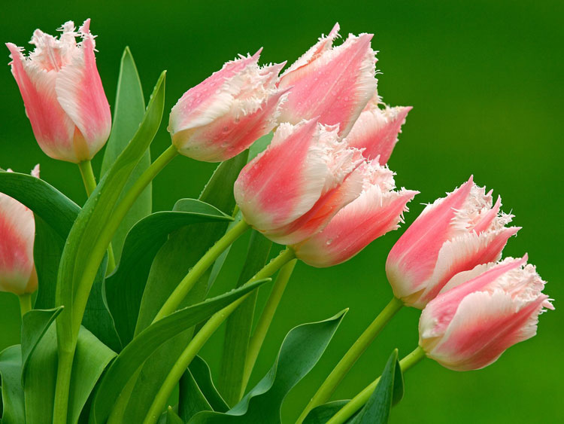
Тюльпаны

Slide 20
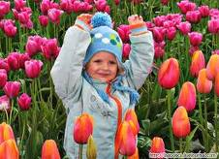

Slide 21
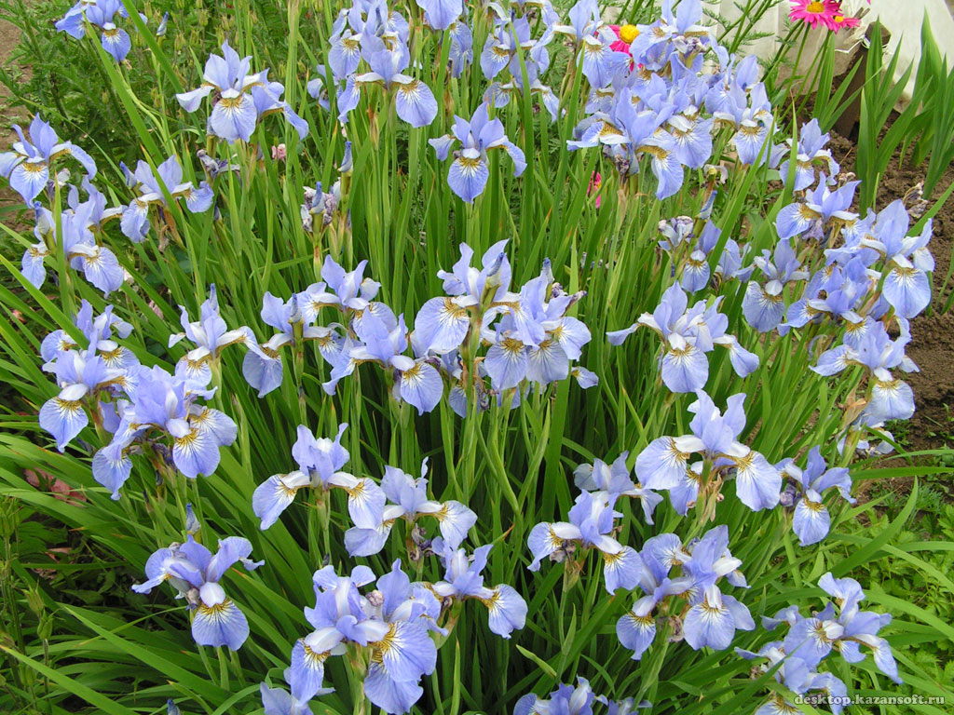
Ирис

Slide 22
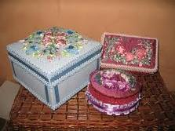
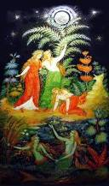
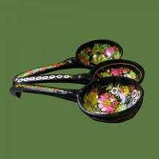
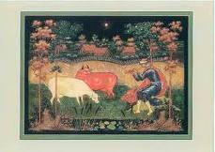
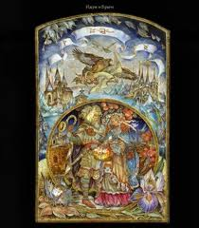
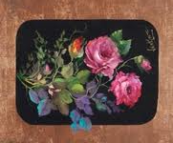

Slide 23
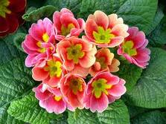
Примула

Slide 24
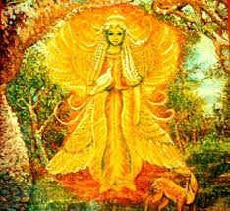
Богиня Лада

Slide 25
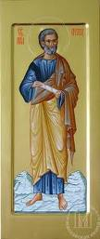
Апостол Петр

Slide 26
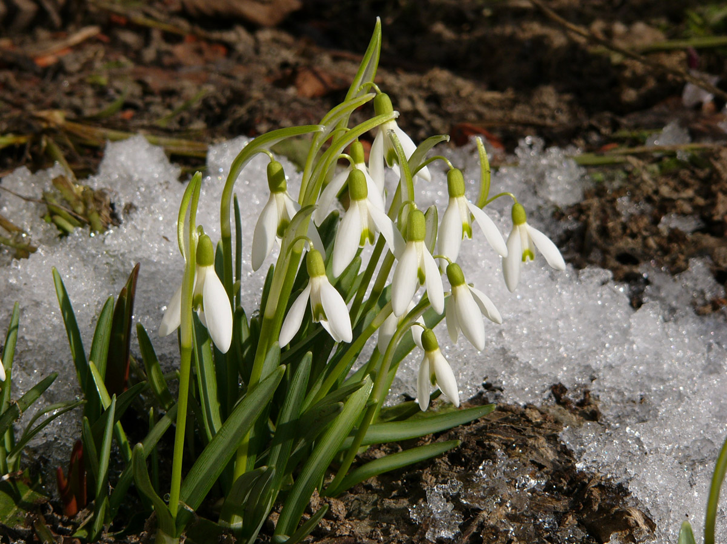
Подснежники

Slide 27
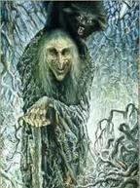

Slide 28
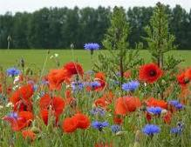
Мак

Slide 29
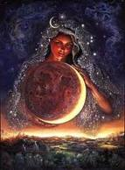
Мать - Дева

Slide 30
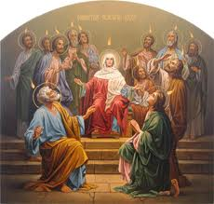
Сошествие Святого Духа

Slide 31
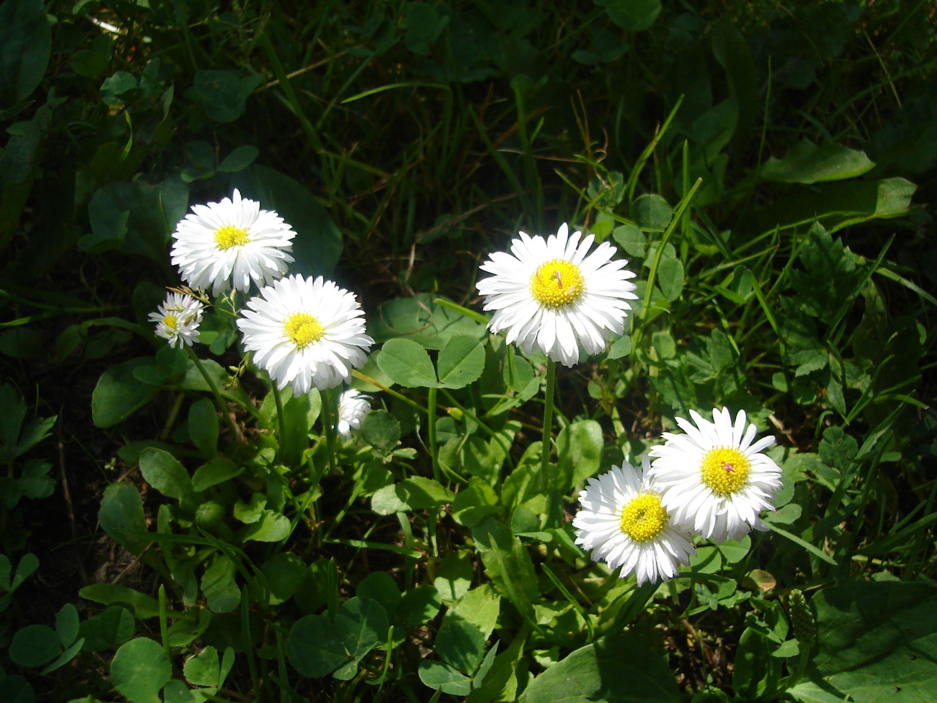
Маргаритки

Slide 32
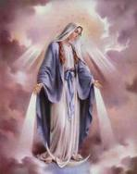
Пресвятая Богородица

Slide 33
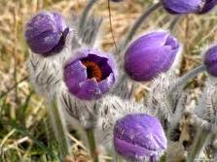
Прострел

Slide 34
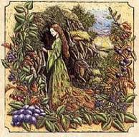

Slide 35
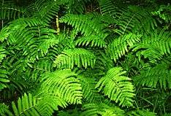
Папоротник

Slide 36
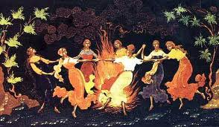
Вечер накануне Ивана Купалы

Slide 37
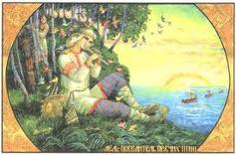

Slide 38
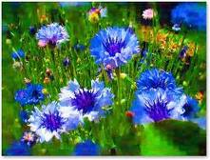
Василек

Slide 39
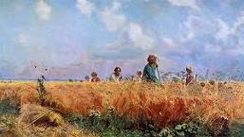

Slide 40
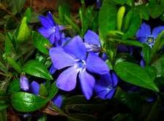
Барвинок

Slide 41
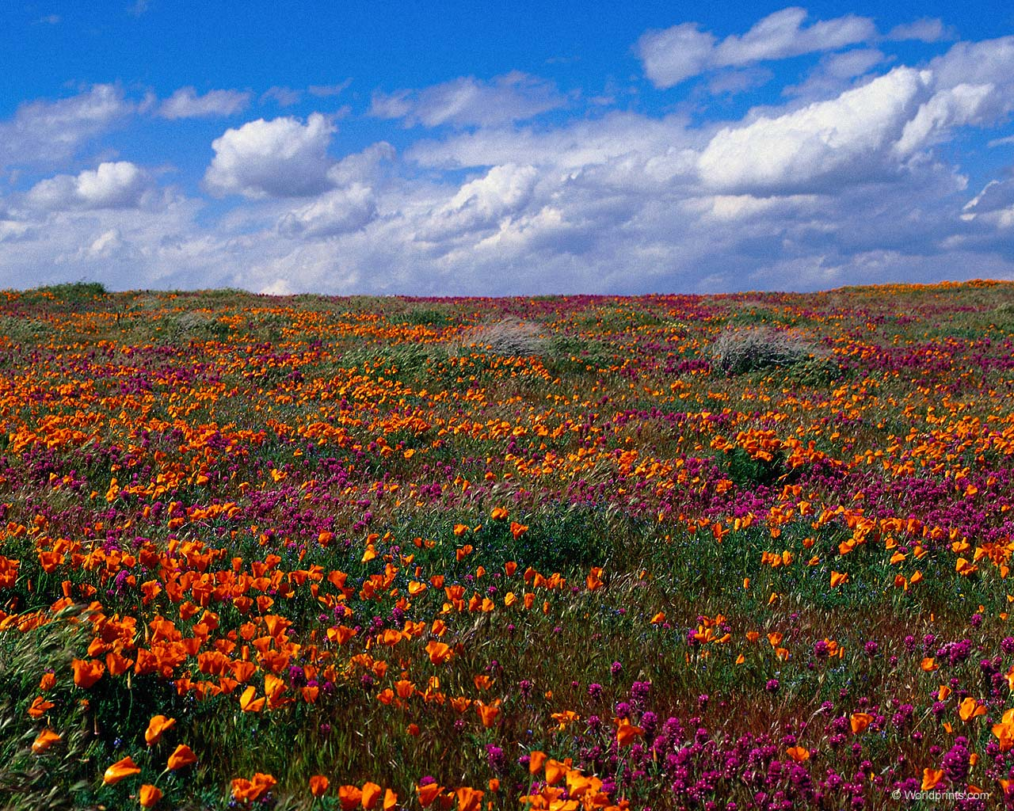

Slide 42
Пре6зентацию подготовила:
старшая вожатая
МОУ Клеповская СОШ
Коробова Елена Александровна
Скачано с сайта www.uroki.net

